Slide 1




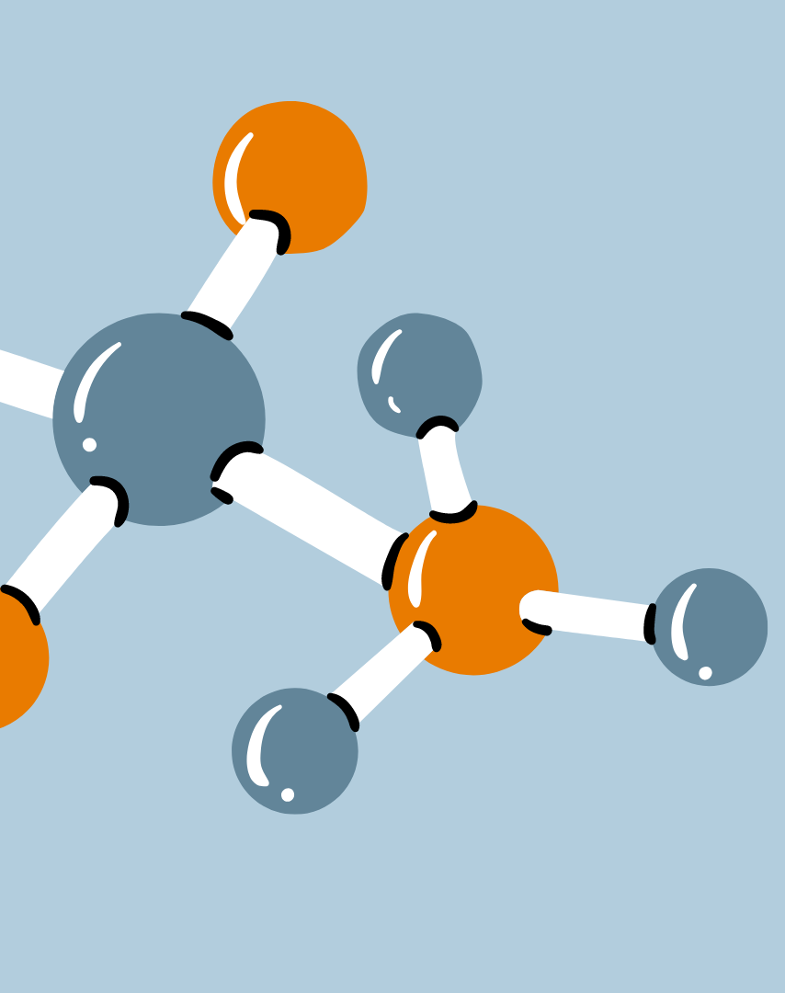

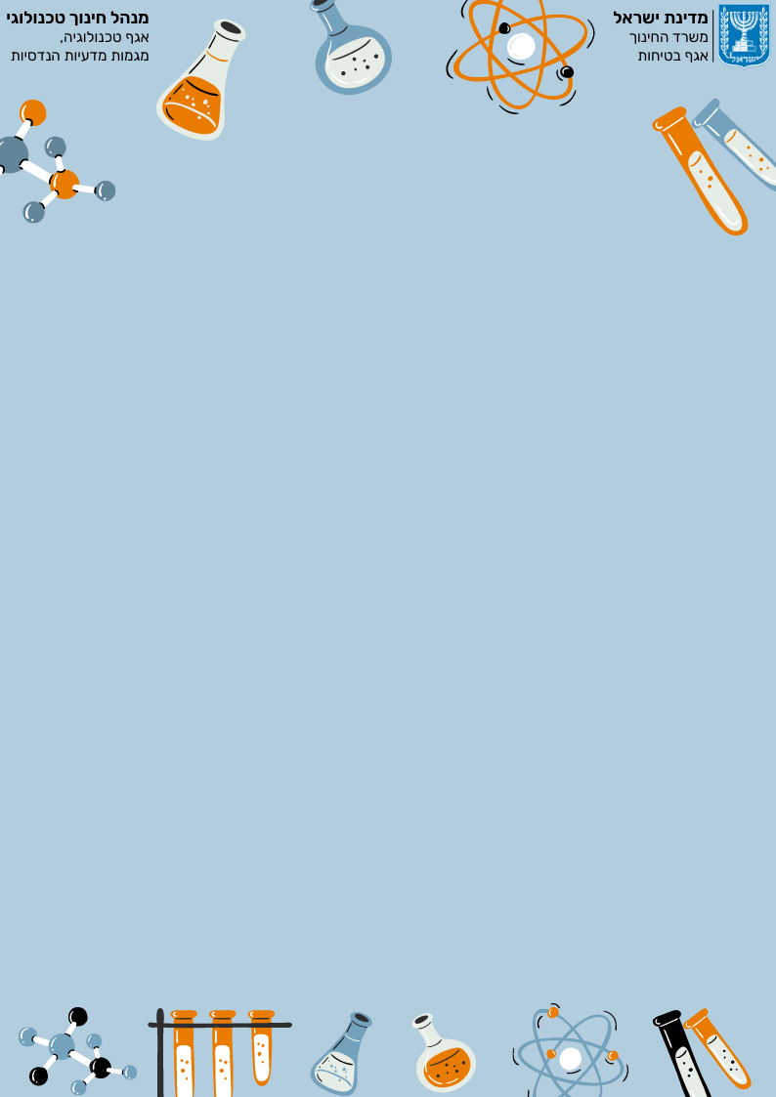
إدارة التعليم التكنولوجيّ
قسم التكنولوجيا،
الفروع العلميّة الهندسيّة
دولة إسرائيل
وزارة التربية والتعليم
قسم الأمان والسلامة
تعليمات السلامة الرئيسيّة للفروع
لفرع البيوتكنولوجيا - (16)
جمهور الهدف:
تلاميذ فرع البيوتكنولوجيا(16)، خلال التدريب في المختبرات في المدارس/ المراكز التكنولوجيّة/ "التدريب في الصناعة" / وأيّ تدريب خارج المدارس،
تلاميذ من فروع أخرى الذين يدخلون إلى المختبر كما هو مبيّن أعلاهُ،
هيئة التدريس في الفرع (أعلاهُ) وأعضاء هيئة التدريس الحاضرون في المختبرات (كما هو مبيّن أعلاهُ).
قوائم الموادّ (بما في ذلك الموادّ الخطيرة)، كيفيّة تخزينها واستخدامها في مختبر البيوتكنولوجيا، انظروا أنواع الموادّ حسب خطورتها في الرابط التالي:
https://meyda.education.gov.il/files/MadaTech/bati/metdan.pdf
تضمّ قائمة الموادّ (أعلاهُ) الجداول التالية:
موادّ غير خطرة
موادّ للاستخدام مع تحذيرات
موادّ محظور استخدامها - لن تستخدم كموادّ في المدرسة
ممنوع دخول المختبر قبل وصول المعلّم/ المرشد، أو البقاء فيه بعد مغادرة المعلّم/ المرشد.
يجب على المعلّم/ المرشد تحديث تعليمات السلامة قبل بدء العمل في كلّ سنة.
من الضروريّ ارتداء أحذية مغلقة مع قدم بنسيج غير شبكيّ أو نسيج تخترقه السوائل.
إلزاميّ لبس ثوب (روب) واقٍ طويل ونظيف بأكمام طويلة. يجب ربط الأكمام الواسعة بالقرب من المعصم.
من الضروريّ استخدام النظّارات الواقية وارتداء القفّازات الواقية.
ممنوع إلقاء الإبر في سلّة المهملات. يجب رميها في حاوية تجميع خاصّة مخصّصة لهذا الغرض.
يحظر ترك الجهاز/ المنشأة تعمل دون رقابة، باستثناء غطاء الدخان.
ممنوع أن يلمس التلميذ ويستخدم الموادّ والأدوات قبل تلقّي التعليمات من المعلّم/ المرشد.
ممنوع الأكل والشرب في المختبر.
يحظر صب السوائل في وعاء دون الإمساك بالوعاء الذي يصب فيه السائل. يتم صب السائل تحت مستوى العينين.
يحظر شمّ الموادّ في المختبر
ممنوع لمس الموادّ الكيميائيّة بيديك. استخدام أداة مناسبة، مثل: الملعقة، الملعقة المسطّحة أو الملقط.
ممنوع الانصياع لتعليمات المعلّم/ المرشد التي تتعارض مع الإرشادات الواردة في هذه الوثيقة أو تنافيها.
يجب وضع هذه اللافتة عند مدخل كلّ غرفة عمل

